Slide 1
ВИЗУАЛЬНАЯ СИСТЕМА 2.0
Тишина.
Свет.
Присутствие.
✣
Полноценная дизайн-система публичного сайта
Июль 2026

Slide 2
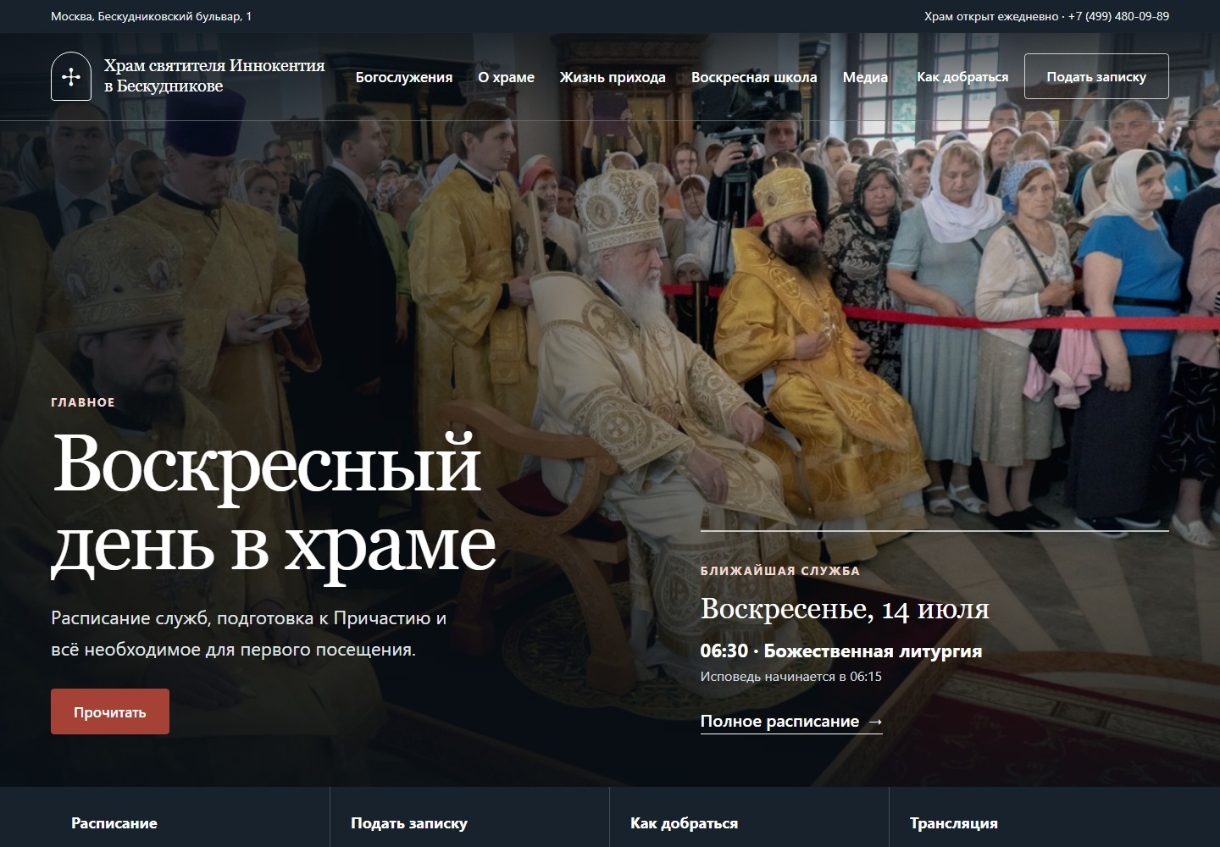
РЕШЕНИЕ
Один экран — один
смысловой центр
Новая система строит главную вокруг фотографии, редакционного «Главного» и ближайшей службы. Остальные действия остаются доступными, но не конкурируют за внимание.
Фотография сообщает. Типографика направляет. Интерфейс помогает.
Храм святителя Иннокентия · дизайн-система 2.0
02

Slide 3
ПРИНЦИПЫ
Система держится на шести правилах
01
02
03
Фокус
Воздух
Документальность
Один доминирующий сюжет на экран.
Секционные поля 96–128 px.
Только реальные фото храма и людей.
04
05
06
Читаемость
Редакционность
Сдержанность
Текст 20 px, строка до 68 знаков.
«Главное» выбирает человек, не дата.
Киноварь для смысла, золото — редко.
Храм святителя Иннокентия · дизайн-система 2.0
03

Slide 4
ЦВЕТ
Тёплая основа, точный акцент
Чернильный
Тёплая бумага
Киноварь
Небесный синий
#18222D · Текст · подвал
#F5F1E9 · Основной фон
#A64235 · Главное · CTA
#315C78 · Информация
Белый
Камень
Светлое небо
Золото
Храм святителя Иннокентия · дизайн-система 2.0
04

Slide 5
ТИПОГРАФИКА
Крупно — значит уважительно
Georgia
Segoe UI
Святитель
Иннокентий
Расписание богослужений
В храме легко узнать время ближайшей службы и найти всё необходимое перед посещением.
Hero
H1
H2
Body
Menu
Caption
96–112 px
72–88 px
56–72 px
20 px
17–18 px
14–15 px
Храм святителя Иннокентия · дизайн-система 2.0
05

Slide 6
СЕТКА И РИТМ
12 колонок. Восемь шагов.
Контентная ширина 1320 px · базовый шаг 8 px
8
16
24
48
96
128
Храм святителя Иннокентия · дизайн-система 2.0
06

Slide 7
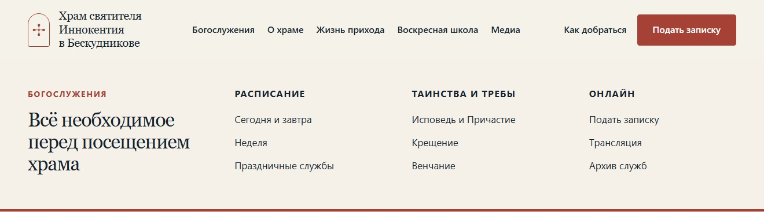
НАВИГАЦИЯ
Пять разделов. Без лабиринта.
Большая структура раскрывается внутри мегаменю. Частые действия — отдельно и всегда на виду.
Храм святителя Иннокентия · дизайн-система 2.0
07

Slide 8
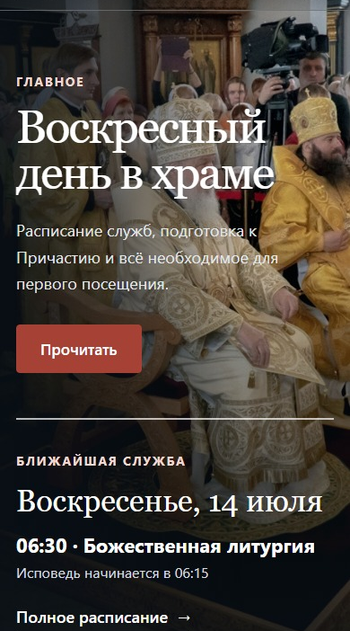
MOBILE
Первый экран сохраняет фокус
На телефоне остаются четыре вещи: название храма, меню, «Главное» и ближайшая служба. Остальное начинается после первого экрана.
52 px
18 px
заголовок на mobile
основной текст
Храм святителя Иннокентия · дизайн-система 2.0
08

Slide 9
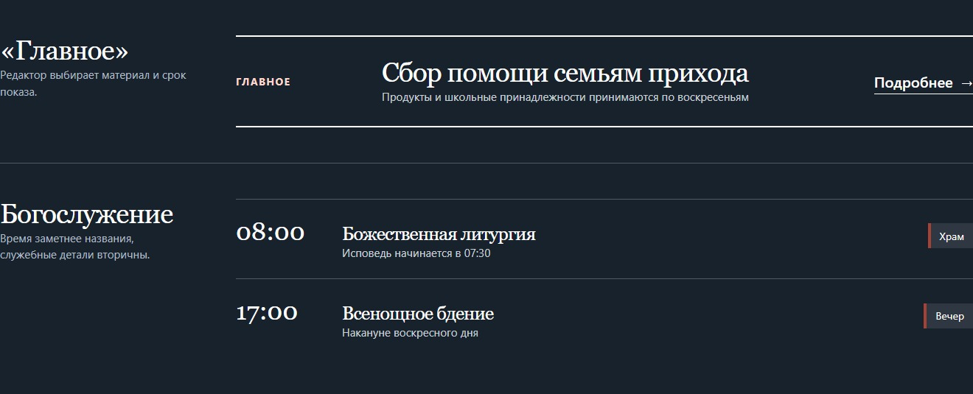
ОСНОВНЫЕ ЭЛЕМЕНТЫ
Компоненты поддерживают иерархию
Карточка появляется только при выборе между равнозначными объектами.
Храм святителя Иннокентия · дизайн-система 2.0
09

Slide 10
ШАБЛОН · ГЛАВНАЯ
«Главное» снова
задаёт повестку
Редактор выбирает материал и срок показа. Ближайшая служба присутствует рядом, но не спорит за внимание.
1
доминирующая фотография
2
редакционный материал
3
ближайшая служба
Храм святителя Иннокентия · дизайн-система 2.0
10

Slide 11
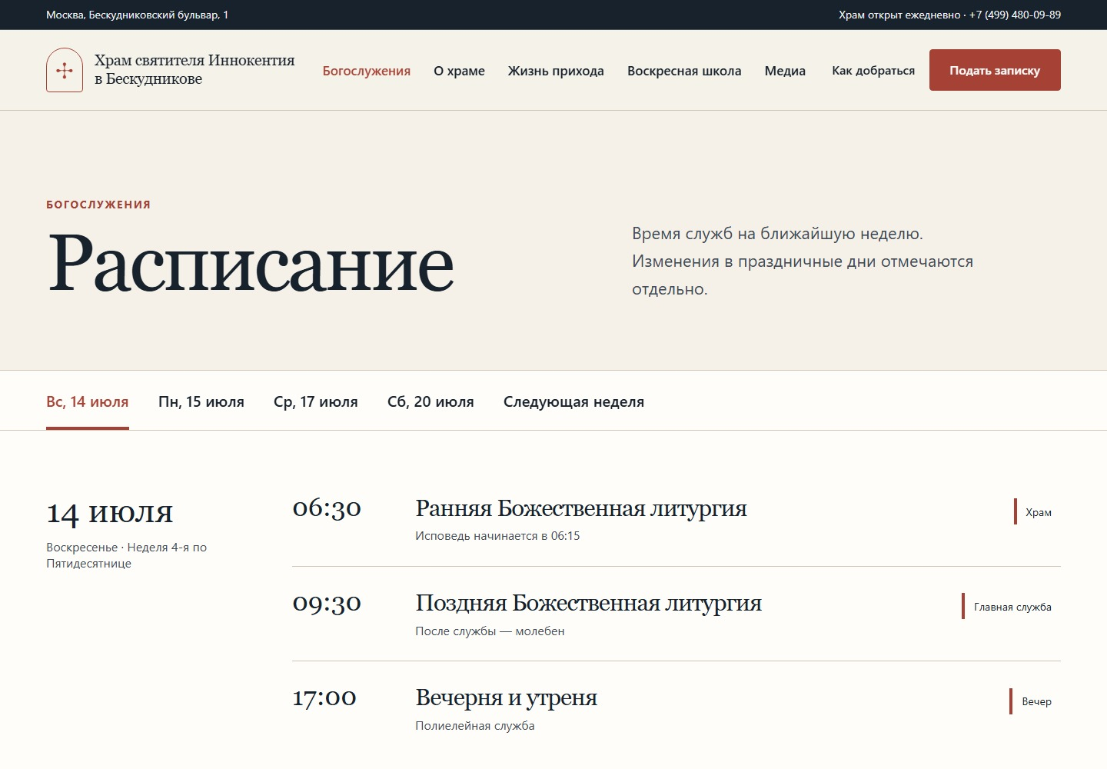
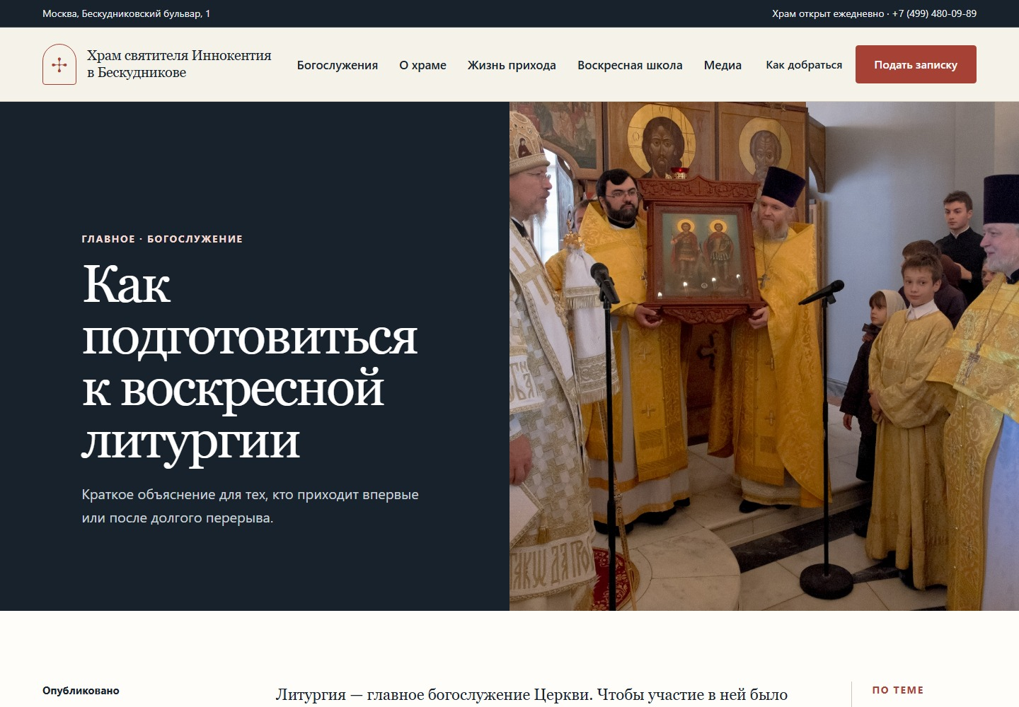
ШАБЛОНЫ ВНУТРЕННИХ СТРАНИЦ
Функция и чтение говорят на одном языке
Расписание: время видно первым
Материал: широкая строка и спокойный ритм
Храм святителя Иннокентия · дизайн-система 2.0
11

Slide 12
ПРАВИЛА ВНЕДРЕНИЯ
Эти ограничения защищают систему от возврата к legacy
Делаем
Не делаем
• Один сюжет на экран
• Реальные фотографии без масок
• Основной текст 20 px
• «Главное» задаёт редактор
• Проверка на 360 / 768 / 1440 px
• Сетки из 4–6 одинаковых карточек
• Подписи мельче 14 px
• Золото как фон кнопок
• Градиент вместо фотографии
• Последнюю новость вместо важного
Следующий шаг: применить утверждённую систему к публичному сайту и отдельной модели CMS «Главное».
Храм святителя Иннокентия · дизайн-система 2.0
12

